Slide 1
Slide 3
Pajak Penghasilan
Nurrohman Harimulyono, SE., M.Si
Jurusan Akuntansi STIE Al-Anwar Mojokerto
nurrohman_h@yahoo.co,id atau nurrohman.hm@gmail.com
081252539200/ 0321-7292600

Slide 2
Sistematika
1.
Subjek Pajak
2.
Objek Pajak
3.
Cara Menghitung Pajak
4.
Pelunasan Pajak
5.
Fasilitas Perpajakan

Slide 3
Definisi
Pajak penghasilan (PPh) dikenakan terhadap subjek pajak
atas penghasilan yang diterima atau diperolehnya
dalam tahun pajak.
PPh dapat dikenakan atas bagian tahun pajak jika kewajiban subjektif mulai dari bagian tahun.
Tahun pajak adalah tahun takwim. Jika tahun buku tidak sama, dapat menggunakan tahun buku asalkan berdurasi 12 bulan.

Slide 4
Dasar Hukum
Undang – Undang (UU) No. 36 Tahun 2008
Tentang
Perubahan Keempat atas
UU No. 7 Tahun 1983 tentang Pajak Penghasilan
Peraturan Pemerintah (PP)
Keputusan Presiden (Keppres)
Peraturan & Keputusan Menkeu (PMK & KMK)
Peraturan, Keputusan, dan Surat Edaran Dirjen Pajak
(PER, KEP, dan SE DJP)
Notes:
2
2

Slide 5
Subjek Pajak
Landasan Hukum:
Pasal 2 s/ d Pasal 3
UU Pajak Penghasilan

Slide 6
Subjek Pajak
Pasal 2 Ayat (1 dan 1a)
Orang Pribadi (OP)
Warisan yang belum terbagi sebagai satu kesatuan, bersifat menggantikan yang berhak.
Badan
Bentuk usaha tetap (BUT), merupakan subyek pajak yang perlakuan pajaknya dipersamakan dengan subyek pajak badan.
Notes:
3
3

Slide 7
Subjek Pajak
Pasal 2 Ayat (2)
Dalam Negeri
Luar Negeri
Notes:
4
4

Slide 8
Subjek Pajak Dalam Negeri
Pasal 2 Ayat (3)
Orang Pribadi :
Bertempat tinggal/ berada di Indonesia lebih dari 183 hari dalam 12 bulan; atau
Dalam suatu tahun pajak berada di Indonesia dan mempunyai niat bertempat tinggal di Indonesia.
Badan:
Didirikan atau bertempat kedudukan di Indonesia, kecuali unit tertentu badan pemerintah yang memenuhi kriteria:
Pembentukannya berdasarkan peraturan perundangan.
Pembiayaan bersumber APBN/ APBD.
Penerimaannya dimasukkan dalam APBN/ APBD.
Pembukuannya diperiksa oleh aparat pengawasan fungsional negara.
Warisan yang belum terbagi:
Menggantikan yang berhak.
Notes:
5
5

Slide 9
Subjek Pajak Luar Negeri
Pasal 2 Ayat (4)
Orang pribadi yang tidak bertempat tinggal di Indonesia/ berada di Indonesia tidak lebih dari 183 hari dalam 12 bulan.
Badan yang tidak didirikan dan tidak bertempat kedudukan di Indonesia.
Menjalankan usaha atau kegiatan melalui BUT di Indonesia.
Menerima atau memperoleh penghasilan dari Indonesia bukan dari menjalankan usaha atau kegiatan melalui BUT di Indonesia.
Notes:
6
6

Slide 10
Bentuk Usaha Tetap (1)
Pasal 2 Ayat (5)
Bentuk usaha yang dipergunakan oleh:
Orang pribadi sebagai
subjek pajak LN
Badan sebagai
subjek pajak LN
Untuk menjalankan usaha atau kegiatan di Indonesia.
Notes:
7
7

Slide 11
Bentuk Usaha Tetap (1)
Pasal 2 Ayat (5)
Tempat kedudukan manajemen;
Cabang perusahaan;
Kantor perwakilan;
Gedung kantor;
Pabrik;
Bengkel;
Gudang;
Ruang untuk promosi dan penjualan;
Pertambangan dan penggalian sumber alam;
Wilayah kerja pertambangan minyak dan gas bumi;
Perikanan, peternakan, pertanian, perkebunan, atau kehutanan;
Proyek konstruksi, instalasi, atau proyek perakitan;
Pemberian jasa, sepanjang dilakukan lebih dari 60 (enam puluh) hari dalam jangka waktu 12 (dua belas) bulan;
Orang atau badan selaku agen yang kedudukannya tidak bebas;
Agen atau pegawai dari perusahan asuransi yang tidak didirikan dan berkedudukan di Indonesia yang menerima premi asuransi atau menanggung risiko di Indonesia; dan
Komputer, agen elektronik, atau peralatan otomatis yang dimiliki, disewa, atau digunakan oleh penyelenggara transaksi elektronik untuk menjalankan kegiatan usaha melalui internet.
Notes:
8
8

Slide 12
Ilustrasi 2.1 (1)
(Subjek Pajak)
Peraturan perpajakan membedakan kategorisasi Subjek Pajak Dalam Negeri (SPDN), Subjek Pajak Luar Negeri (SPLN), dan bukan subjek pajak. Berikut terlampirkan informasi terkait identitas orang pribadi dan badan. Bagaimanakah statusnya?
No. | Nama | Tempat Tinggal Atau Kedudukan | Keterangan
1. | Bhagawad Gita | Palembang | Tinggal dan bekerja di kota kelahiran.
2. | Paramasastra | Makassar | Sejak 1 April 2012 pindah ke New York, berencana menetap dan bekerja di kota tersebut.
3. | Adam Smith | Medan | Berada di Indonesia antara 2 Februari 2012 – 11 November 2012.
4, | David Ricardo | Bandung | Bekerja selama 1 bulan dan berencana menetap.
5. | John Keynes | Washington | Pemilik saham satu perusahaan yang beroperasi di Indonesia.

Slide 13
Ilustrasi 2.1 (2)
(Subjek Pajak)
No. | Nama | Tempat Tinggal Atau Kedudukan | Keterangan
6. | PT. Cakrawala | Jakarta | Didirikan di Indonesia oleh WNA.
7. | PT. Buana | Surabaya | Berkedudukan di Indonesia, namun seluruh penghasilannya bersumber dari investasi di luar negeri.
8. | PT. Horizon | Denpasar | Didirikan di Indonesia, namun berencana untuk memindahkan kedudukan dan operasinya ke luar negeri.
9. | Leipzig Ag. | Berlin | Berkedudukan di luar negeri, namun memiliki investasi saham atas satu perusahaan di Indonesia.
10. | Konigsberg Co. | Muenchen | Berkedudukan di luar negeri, dan memiliki showroom di Indonesia.

Slide 14
Ilustrasi 2.1 (3)
(Subjek Pajak)
Jawaban :
No. | Nama | Status | Alasan
1. | Bhagawad Gita | SPDN Orang Pribadi | Bertempat tinggal di Indonesia.
2. | Paramasastra | Bukan Subjek Pajak | Hingga 1 April 2012 masih berstatus sebagai SPDN Orang Pribadi, namun setelahnya tidak.
3. | Adam Smith | SPDN Orang Pribadi | Berada di Indonesia selama lebih dari 183 hari dalam 12, diperlakukan sebagai SPDN.
4, | David Ricardo | SPDN Orang Pribadi | Berada di Indonesia di dalam satu tahun pajak dan berencana menetap, diperlakukan sebagai SPDN.
5. | John Keynes | SPLN | Berkedudukan di luar negeri, namun menerima penghasilan atas penanaman modal di Indonesia.

Slide 15
Ilustrasi 2.1 (4)
(Subjek Pajak)
Jawaban :
No. | Nama | Status | Alasan
6. | PT. Cakrawala | SPDN BUT | Didirikan di Indonesia sebagai bentuk usaha yang dipergunakan oleh SPLN.
7. | PT. Buana | SPDN Badan | Secara subjektif, tetap memiliki kewajiban sebagai SPDN, namun tidak memiliki kewajiban objektif.
8. | PT. Horizon | SPDN Badan | Sekalipun terjadi pemindahan, tetap berstatus sebagai SPDN sebab didirikan di Indonesia. Meski demikian, setelah pemindahan tidak memiliki kewajiban objektif.
9. | Leipzig Ag. | SPLN | Berkedudukan di luar negeri, namun menerima penghasilan atas penanaman modal di Indonesia.
10. | Konigsberg Co. | SPLN | Showroom diperlakukan sebagai BUT.

Slide 16
Tempat Tinggal/ Kedudukan WP
Pasal 2 Ayat (6)
Tempat Tinggal
Orang Pribadi
Tempat Kedudukan
Badan
Ditetapkan oleh Dirjen Pajak
Menurut keadaan yang sebenarnya.
Notes:
9
9

Slide 17
Saat Mulai dan Akhir Kewajiban Subjektif (1)
Pasal 2A Ayat (1), (2), (3), (4), dan (5)
Subjek Pajak Dalam Negeri
Orang Pribadi
Mulai:
- Saat dilahirkan.
Saat berada atau
berniat tinggal di Indonesia.
Berakhir:
- Saat meninggal.
Meninggalkan Indonesia
untuk selamanya.
Badan
Mulai:
Saat didirikan/ berkedudukan di Indonesia.
Berakhir:
Saat dibubarkan atau tidak lagi berkedudukan di Indonesia.
Warisan yang belum terbagi
Mulai:
Saat timbulnya warisan.
Berakhir:
Saat warisan selesai dibagikan.
Notes:
10
10

Slide 18
Saat Mulai dan Akhir Kewajiban Subjektif (2)
Pasal 2A Ayat (1), (2), (3), (4), dan (5)
Subjek Pajak Luar Negeri
Orang Pribadi
Mulai:
Saat menerima/memperoleh penghasilan dari Indonesia.
Berakhir:
Saat tidak lagi menerima/ memperoleh penghasilan dari Indonesia.
Badan
Mulai:
Saat melakukan usaha/ kegiatan melalui BUT di Indonesia.
Berakhir:
Saat tidak lagi menjalankan usaha melalui BUT di Indonesia.
Notes:
10
10

Slide 19
Kewajiban Pajak Subjektif
Pasal 2A Ayat (6)
Kewajiban pajak subjektif orang pribadi yang
berada atau bertempat tinggal di Indonesia
Hanya meliputi sebagian dari tahun pajak
Bagian tahun pajak tersebut menggantikan tahun pajak.
Notes:
11
11

Slide 20
Tidak Termasuk Subjek Pajak
Pasal 3
Kantor perwakilan negara asing;
Pejabat perwakilan diplomatik dan konsulat atau pejabat lain dari negara asing dan orang yang diperbantukan/ yang bekerja dan bertempat tinggal bersama mereka dengan syarat :
Bukan warga negara Indonesia; dan
Di Indonesia tidak menerima atau memperoleh penghasilan di luar jabatan atau pekerjaannya tersebut; serta
Negara bersangkutan memberikan perlakuan timbal balik;
Organisasi - organisasi internasional, yang ditetapkan Menkeu, dengan syarat:
Indonesia menjadi anggota organisasi tersebut; dan
Tidak menjalankan usaha atau kegiatan lain untuk memperoleh penghasilan dari Indonesia selain memberikan pinjaman kepada pemerintah yang dananya berasal dari iuran para anggota;
Pejabat - pejabat perwakilan organisasi internasional (c) dengan syarat bukan warga negara Indonesia dan tidak menjalankan usaha, kegiatan, atau pekerjaan lain untuk memperoleh penghasilan dari Indonesia.
Notes:
8
8

Slide 21
Objek Pajak
Landasan Hukum:
Pasal 4 s/ d Pasal 15
UU Pajak Penghasilan

Slide 22
Definisi Penghasilan
Pasal 4 Ayat (1)
Merupakan setiap tambahan kemampuan ekonomis yang:
- Diterima atau diperoleh wajib pajak.
- Berasal dari Indonesia maupun dari luar Indonesia.
- Dapat dipakai untuk konsumsi atau untuk menambah kekayaan wajib pajak.
Dengan nama dan dalam bentuk apapun
Notes:
13
13

Slide 23
Klasifikasi Umum Penghasilan
Penghasilan dari pekerjaan dan hubungan kerja dan pekerjaan bebas seperti gaji, honorarium, dan sebagainya.
Penghasilan dari usaha dan kegiatan.
Penghasilan dari modal berupa harga gerak ataupun tidak gerak, seperti bunga, dividen, royalti, sewa dan keuntungan penjualan harga atau hak yang tidak dipergunakan untuk usaha.
Penghasilan lain-lain, seperti pembebasan utang dan hadiah.

Slide 24
Ketentuan Khusus Atas Penghasilan
Semua penghasilan digabungkan dalam satu tahun pajak.
Jika menderita kerugian dikompensasikan dengan penghasilan lain kecuali kerugian dari luar negeri.
Untuk penghasilan dikenakan final atau dikecualikan dari objek pajak tidak boleh digabungkan.

Slide 25
Objek Pajak (1)
Pasal 4 Ayat (1)
a. Penggantian atau imbalan berkenaan dengan pekerjaan atau jasa yang diterima atau diperoleh termasuk gaji, upah, tunjangan, honorarium, komisi, bonus, gratifikasi, uang pensiun, atau imbalan dalam bentuk lainnya, kecuali ditentukan lain dalam UU Pajak Penghasilan;
b. Hadiah dari undian atau pekerjaan atau kegiatan, dan penghargaan;
Laba usaha;

Slide 26
Objek Pajak (2)
Pasal 4 Ayat (1)
Keuntungan karena penjualan atau karena pengalihan harta termasuk:
Keuntungan karena pengalihan harta sebagai pengganti saham atau penyertaan modal;
Keuntungan karena pengalihan harta kepada pemegang saham, sekutu, atau anggota yang diperoleh perseroan, persekutuan, dan badan lainnya;
Keuntungan karena likuidasi, penggabungan, peleburan, pemekaran, pemecahan, pengambilalihan usaha, atau reorganisasi dengan nama dan dalam bentuk apa pun;
Keuntungan karena pengalihan harta berupa hibah, bantuan, atau sumbangan, kecuali yang diberikan kepada keluarga sedarah garis keturunan lurus satu derajat dan badan keagamaan, pendidikan, sosial termasuk yayasan, koperasi, atau orang pribadi yang menjalankan usaha mikro dan kecil, yang ketentuannya diatur lebih lanjut dengan PMK, sepanjang tidak ada hubungan dengan usaha, pekerjaan, kepemilikan, atau penguasaan di antara pihak yang bersangkutan; dan
Keuntungan karena penjualan atau pengalihan sebagian atau seluruh hak penambangan, tanda turut serta dalam pembiayaan, atau permodalan dalam perusahaan pertambangan;

Slide 27
Objek Pajak (3)
Pasal 4 Ayat (1)
e. Penerimaan kembali pembayaran pajak yang telah dibebankan sebagai biaya dan pembayaran tambahan pengembalian pajak;
f. Bunga termasuk premium, diskonto, dan imbalan karena jaminan pengembalian utang;
Dividen, dengan nama dan dalam bentuk apapun, termasuk dividen dari perusahaan asuransi kepada pemegang polis, dan pembagian sisa hasil usaha koperasi;
Royalti atau imbalan atas penggunaan hak;
Sewa dan penghasilan lain sehubungan dengan penggunaan harta;
Penerimaan atau perolehan pembayaran berkala;
Keuntungan karena pembebasan utang, kecuali sampai dengan jumlah tertentu yang ditetapkan dengan Peraturan Pemerintah;

Slide 28
Objek Pajak (4)
Pasal 4 Ayat (1)
l. Keuntungan selisih kurs mata uang asing;
Selisih lebih karena penilaian kembali aktiva;
Premi asuransi;
Iuran yang diterima atau diperoleh perkumpulan dari anggotanya yang terdiri dari Wajib Pajak yang menjalankan usaha atau pekerjaan bebas;
Tambahan kekayaan neto yang berasal dari penghasilan yang belum dikenakan pajak;
Penghasilan dari usaha berbasis syariah;
Imbalan bunga sebagaimana dimaksud dalam Undang - Undang yang mengatur mengenai ketentuan umum dan tata cara perpajakan; dan
Surplus Bank Indonesia.

Slide 29
Objek Pajak Dikenai Pajak Final
Pasal 4 Ayat (2)
Penghasilan berupa bunga deposito dan tabungan lainnya, bunga obligasi dan surat utang negara, dan bunga simpanan yang dibayarkan oleh koperasi kepada anggota koperasi orang pribadi;
Penghasilan berupa hadiah undian;
Penghasilan dari transaksi saham dan sekuritas lainnya, transaksi derivatif yang diperdagangkan di bursa, dan transaksi penjualan saham atau pengalihan penyertaan modal pada perusahaan pasangannya yang diterima oleh perusahaan modal ventura;
Penghasilan dari transaksi pengalihan harta berupa tanah dan/atau bangunan, usaha jasa konstruksi, usaha real estate, dan persewaan tanah dan/atau bangunan; dan
Penghasilan tertentu lainnya, yang diatur dengan atau berdasarkan Peraturan Pemerintah.

Slide 30
Peraturan Pelaksana Pajak Final
Penghasilan dari transaksi penjualan saham di bursa efek.
PP No. 14 Tahun 1997
Penghasilan dari bunga deposito dan tabungan serta diskonto SBI.
PP No. 131 Tahun 2000
Penghasilan dari hadiah undian.
PP No. 132 Tahun 2000
Penghasilan dari persewaan tanah dan/ atau bangunan.
PP No. 5 Tahun 2002
Penghasilan dari pengalihan hak atas tanah dan/ atau bangunan.
PP No. 71 Tahun 2008
Penghasilan berupa bunga/ diskonto obligasi yang dijual di bursa efek.
PP No. 16 tahun 2009
Penghasilan dari usaha jasa konstruksi.
PP No. 40 Tahun 2009
Penghasilan dari peredaran bruto tertentu.
PP No. 46Tahun 2013
Notes:
15
15

Slide 31
Dikecualikan Sebagai Objek Pajak (1)
Pasal 4 Ayat (3)
Bantuan atau sumbangan, zakat yang diterima oleh badan/ lembaga amil zakat yang disahkan oleh pemerintah dan yang diterima oleh penerima zakat yang berhak atau sumbangan keagamaan yang sifatnya wajib bagi pemeluk agama yang diakui di Indonesia, yang diterima oleh lembaga keagamaan yang dibentuk atau disahkan oleh pemerintah dan yang diterima oleh penerima sumbangan yang berhak, yang ketentuannya diatur dengan atau berdasarkan Peraturan Pemerintah;
Harta hibahan yang diterima oleh keluarga sedarah garis keturunan lurus satu derajat, badan keagamaan, badan pendidikan, sosial termasuk yayasan, koperasi, atau orang pribadi yang menjalankan usaha mikro dan kecil, yang ketentuannya diatur dengan atau berdasarkan PMK, sepanjang tidak ada hubungan dengan usaha, pekerjaan, kepemilikan, atau penguasaan di antara pihak-pihak yang bersangkutan;

Slide 32
Dikecualikan Sebagai Objek Pajak (2)
Pasal 4 Ayat (3)
Warisan;
Harta, termasuk setoran tunai, sebagai pengganti saham atau sebagai pengganti penyertaan modal;
Penggantian atau imbalan sehubungan dengan pekerjaan atau jasa yang diterima atau diperoleh dalam bentuk natura dan/ atau kenikmatan dari Wajib Pajak atau pemerintah, kecuali yang diberikan oleh bukan WP, WP yang dikenakan pajak secara final atau WP dengan Norma Penghitungan Khusus (deemed profit);
Pembayaran dari perusahaan asuransi kepada orang pribadi sehubungan dengan asuransi kesehatan, asuransi kecelakaan, asuransi jiwa, asuransi dwiguna, dan asuransi bea siswa;

Slide 33
Dikecualikan Sebagai Objek Pajak (3)
Pasal 4 Ayat (3)
Dividen atau bagian laba yang diterima atau diperoleh PT sebagai WP dalam negeri, koperasi, badan usaha milik negara, atau badan usaha milik daerah, dari penyertaan modal pada badan usaha yang didirikan dan bertempat kedudukan di Indonesia dengan syarat:
Dividen berasal dari cadangan laba yang ditahan; dan
Bagi perseroan terbatas, badan usaha milik negara dan badan usaha milik daerah yang menerima dividen, kepemilikan saham pada badan yang memberikan dividen paling rendah 25% (dua puluh lima persen) dari jumlah modal yang disetor;
Iuran yang diterima atau diperoleh dana pensiun yang pendiriannya telah disahkan Menteri Keuangan, baik yang dibayar oleh pemberi kerja maupun pegawai;

Slide 34
Dikecualikan Sebagai Objek Pajak (4)
Pasal 4 Ayat (3)
Penghasilan dari modal yang ditanamkan oleh dana pensiun dalam bidang-bidang tertentu yang ditetapkan dengan Keputusan Menteri Keuangan;
Bagian laba yang diterima atau diperoleh anggota dari perseroan komanditer yang modalnya tidak terbagi atas saham-saham, persekutuan, perkumpulan, firma, dan kongsi, termasuk pemegang unit penyertaan kontrak investasi kolektif;
Penghasilan yang diterima atau diperoleh perusahaan modal ventura berupa bagian laba dari badan pasangan usaha yang didirikan dan menjalankan usaha di Indonesia, dengan syarat badan pasangan usaha tersebut:
Merupakan perusahaan mikro, kecil, menengah, atau yang menjalankan kegiatan dalam sektor-sektor usaha yang diatur dengan atau berdasarkan Peraturan Menteri Keuangan; dan
Sahamnya tidak diperdagangkan di bursa efek di Indonesia;

Slide 35
Dikecualikan Sebagai Objek Pajak (5)
Pasal 4 Ayat (3)
Beasiswa yang memenuhi persyaratan tertentu yang ketentuannya diatur lebih lanjut dengan atau berdasarkan PMK;
Sisa lebih yang diterima atau diperoleh badan atau lembaga nirlaba yang bergerak dalam bidang pendidikan dan/ atau bidang penelitian dan pengembangan, yang telah terdaftar pada instansi yang membidanginya, yang ditanamkan kembali dalam bentuk sarana dan prasarana kegiatan pendidikan dan/ atau penelitian dan pengembangan, dalam jangka waktu paling lama 4 (empat) tahun sejak diperolehnya sisa lebih tersebut, yang ketentuannya diatur lebih lanjut dengan atau berdasarkan Peraturan Menteri Keuangan; dan
Bantuan atau santunan yang dibayarkan oleh Badan Penyelenggara Jaminan Sosial kepada Wajib Pajak tertentu, yang ketentuannya diatur lebih lanjut dengan atau berdasarkan Peraturan Menteri Keuangan.

Slide 36
Ilustrasi 2.2
(Objek Pajak)
Fa. Setra menjual mobil yang digunakan untuk kegiatan usaha. Nilai buku menurut fiskal Rp 200.000.000,00. Mobil tersebut dijual dengan harga Rp 300.000.000,00.
Bagaimanakah pengakuan penghasilan oleh Fa. Setra?
Bagaimana jika mobil tersebut dijual kepada seorang sekutu dengan harga Rp 275.000.000,00?
Jawaban:
Keuntungan yang diperoleh dari penjualan mobil sebesar Rp 100.000.000,00 diakui sebagai penghasilan oleh Fa. Setra dan merupakan objek pajak.
Fa. Setra tetap mengakui penghasilan atas penjualan mobil sebesar Rp 100.000.000,00. Sekutu sebagai WP OP, di sisi lain, mengakui penghasilan kena pajak sebesar Rp 25.000.000,00 karena membeli mobil dengan harga lebih murah.

Slide 37
Objek Pajak BUT
Pasal 5 Ayat (1)
- Usaha/ kegiatan BUT.
- Harta yang dimiliki/ dikuasai BUT.
Penghasilan dari:
- Usaha atau kegiatan.
- Penjualan barang-barang.
- Pemberian jasa.
Penghasilan kantor pusat dari:
Dilakukan di Indonesia dan sejenis
dengan yang dilakukan BUT.
Penghasilan sebagaimana tersebut
dalam Pasal 26, yang diterima atau
diperoleh kantor pusat:
Sepanjang ada hubungan efektif
antara BUT dengan harta/ kegiatan yang
memberikan penghasilan.
Notes:
18
18

Slide 38
Ilustrasi 2.3
(Objek Pajak BUT)
Arctic Co. merupakan perusahaan yang didirikan dan berkedudukan di luar negeri, serta memiliki Bentuk Usaha Tetap di Indonesia. Arctic Co. maupun BUTnya sama – sama melakukan kegiatan penjualan chassis bus di Indonesia. Selama 2012, penjualan yang dilakukan sendiri oleh Arctic Co. mencapai Rp 3.500.000.000,00, sementara nilai penjualan BUTnya mencapai Rp 8.250.000.000,00. Arctic Co. mencatatkan pula transaksi senilai Rp 1.525.000.000,00 atas penjualan mesin bus, di mana hingga saat ini BUTnya tidak menyediakan produk tersebut. Berapakah nilai objek pajak penghasilan atas BUT milik Arctic Co.?
Jawaban:
Objek pajak bagi BUT meliputi penghasilan oleh BUT sendiri dan penghasilan kantor pusat atas kegiatan bisnis yang serupa dengan kegiatan BUT.
Objek pajak penghasilan = 3.500.000.000 + 8.250.000.000
= Rp 11.750.000.000,00

Slide 39
Ilustrasi 2.4
(Objek Pajak BUT)
Baltic Inc. merupakan perusahaan yang didirikan dan berkedudukan di luar negeri, serta memiliki Bentuk Usaha Tetap di Indonesia. Kemenkes RI mengadakan perjanjian langsung dengan Baltic Inc. untuk membayar royaltia atas paten vaksin H1N1 dengan nilai Rp 2.750.000.000,00 sehingga dapat diproduksi oleh BUMN Farmasi. Sebagai bagian dari kontrak, dipersyaratkan pula bahwa Kemenkes wajib menggunakan jasa konsultansi teknis dari BUT milik Baltic Inc dengan nilai kontrak terpisah senilai Rp 325.000.000,00. Berapakah nilai objek pajak penghasilan atas BUT milik Arctic Co.?
Jawaban:
Objek pajak bagi BUT meliputi penghasilan oleh BUT sendiri dan penghasilan kantor pusat atas atas harta (paten) yang memiliki hubungan efektif dengan BUT.
Objek pajak penghasilan = 2.750.000.000 + 325.000.000
= Rp 3.025.000.000,00

Slide 40
Deductible Expenses Atas Penghasilan BUT
Pasal 5 Ayat (2)
Meliputi biaya yang berkenaan dengan penghasilan kantor pusat:
Sehubungan dengan:
- usaha atau kegiatan;
- penjualan barang;
- pemberian jasa;
yang sejenis dengan yang dijalankan BUT
di Indonesia.
Penghasilan sebagaimana tersebut dalam
Pasal 26, selama terdapat hubungan
efektif antara BUT dengan harta/ kegiatan
yang memberikan penghasilan.
Notes:
21
21

Slide 41
Penentuan Laba BUT
Pasal 5 Ayat (3)
Biaya administrasi kantor pusat yang boleh dibebankan adalah biaya yang berkaitan dengan usaha atau kegiatan BUT, berdasar besaran yang ditentukan oleh Dirjen Pajak.
Pembayaran kepada kantor pusat yang tidak boleh dibebankan sebagai biaya meliputi:
Royalti/ imbalan sehubungan dengan penggunaan harta, paten, dan hak lainnya.
Imbalan sehub. dgn jasa manajemen dan jasa lainnya.
Bunga, kecuali bunga yang berkenaan dgn usaha perbankan.
Pembayaran dari kantor pusat yang bukan sebagai penghasilan BUT meliputi:
Royalti/ imbalan sehubungan dengan penggunaan harta, paten, dan hak lainnya.
Imbalan sehub. dgn jasa manajemen dan jasa lainnya.
Bunga, kecuali bunga yang berkenaan dgn usaha perbankan.
Notes:
22
22

Slide 42
Biaya untuk Mendapatkan, Menagih, dan
Memelihara (3M) Penghasilan (1)
Pasal 6 Ayat (1)
Biaya 3M bersifat dapat dikurangkan (deductible) atas penghasilan bruto, meliputi:
Biaya yang berkaitan dengan kegiatan usaha, meliputi:
Biaya pembelian bahan baku;
Biaya tenaga kerja;
Bunga, sewa, dan royalti;
Biaya perjalanan;
Biaya pengolahan limbah;
Premi asuransi;
Biaya promosi, sesuai ketentuan PMK;
Biaya administrasi
Pajak selain PPh.
Biaya penyusutan fiskal dan/atau amortisasi;
Iuran kepada dana pensiun yang pendiriannya telah disahkan Menkeu;
Kerugian karena penjualan atau pengalihan harta ;

Slide 43
Biaya untuk Mendapatkan, Menagih, dan
Memelihara (3M) Penghasilan (2)
Pasal 6 Ayat (1)
Kerugian dari selisih kurs;
Biaya penelitian dan pengembangan perusahaan yang dilakukan di Indonesia;
Biaya bea siswa, magang, dan pelatihan;
Piutang yang nyata – nyata tak dapat ditagih, dengan syarat:
Telah dibebankan sebagai biaya dalam laporan laba rugi komersial;
Daftar piutang yang tidak dapat ditagih telah diserahkan kepada Ditjen Pajak;
Telah diserahkan perkara penagihannya kepada PN atau BUPLN;
Ada perjanjian tertulis mengenai penghapusan piutang/ pembebasan utang antara kreditur dan debitur;
Telah dipublikasikan dalam penerbitan umum dan khusus.
Sumbangan dalam rangka bencana nasional yang diatur oleh PP.
Sumbangan dalam rangka penelitian dan pengebangan yang diatur oleh PP.
Sumbangan dalam rangka bencana nasional yang diatur oleh PP.
Sumbangan dalam rangka pembinaan olahraga yang diatur oleh PP.

Slide 44
Ketentuan Khusus Atas Biaya 3M
Biaya 3M yang dapat dibebankan hanyalah biaya – biaya yang dikeluarkan terkait penghasilan yang ditetapkan sebagai objek pajak.
Biaya 3M yang dikeluarkan terkait penghasilan yang dikenai pajak final atau penghasilan yang bukan merupakan objek pajak, tidak dapat dibebankan.
Jika diketahui nilai biaya secara total, penghitungan biaya 3M yang dapat dibebankan atau tidak, dapat ditetapkan berdasar metode pro rata berdasar proporsi penghasilan

Slide 45
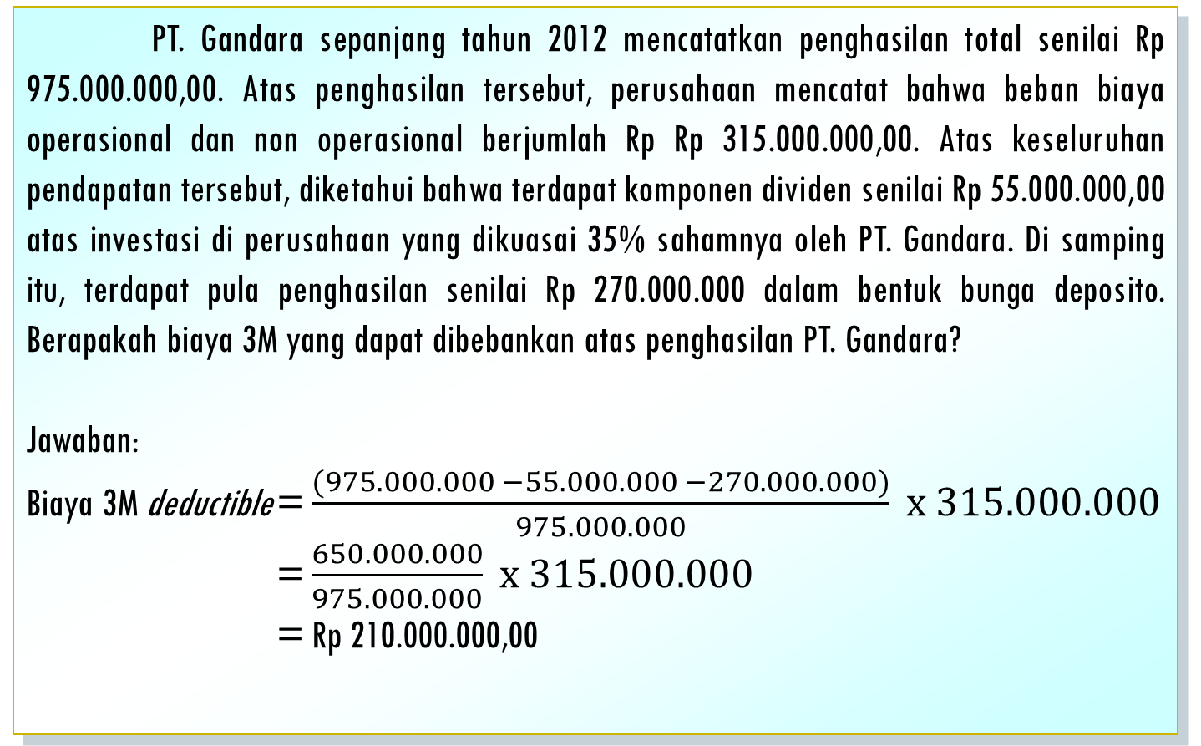
Ilustrasi 2.5
(Deductible Expenses)
PT. Gandarasepanjangtahun 2012 mencatatkanpenghasilan total senilaiRp 975.000.000,00. Ataspenghasilantersebut, perusahaanmencatatbahwabebanbiayaoperasionaldan non operasionalberjumlahRpRp315.000.000,00. Ataskeseluruhanpendapatantersebut, diketahuibahwaterdapatkomponendividensenilaiRp 55.000.000,00 atasinvestasi di perusahaan yang dikuasai 35% sahamnyaoleh PT. Gandara. Di sampingitu, terdapat pula penghasilansenilaiRp 270.000.000 dalambentukbungadeposito. Berapakahbiaya 3M yang dapatdibebankanataspenghasilan PT. Gandara?
Jawaban:
Biaya 3M deductible= $\frac{(975.000.000 −55.000.000 −270.000.000)}{975.000.000} x 315.000.000$
= $\frac{650.000.000}{975.000.000} x 315.000.000$
= Rp 210.000.000,00

Slide 46
Kompensasi Kerugian
Pasal 6 Ayat (2)
Kerugian dapat dikompensasikan dengan penghasilan mulai tahun pajak berikutnya, berturut-turut sampai dengan 5 tahun.
Atas penanaman modal di bidang – bidang usaha tertentu atau di daerah – daerah tertentu, kompensasi kerugian dapat diberikan hingga paling lama 10 tahun.
Notes:
22
22

Slide 47
Ilustrasi 2.6 (1)
(Kompensasi Kerugian)
CV. Kandawa merupakan perusahaan yang didirikan di tahun 2006, dan di masa masa awal operasinya menghadapi pasang surut usaha. Berikut merupakan nilai laba dan rugi fiskal semenjak pertama kali berdiri.
Tahun 2006 Rugi Rp 1.750.000.000,00
2007 Rugi Rp 825.000.000,00
2008 Laba Rp 215.000.000,00
2009 Rugi Rp 65.000.000,00
2010 Laba Rp 765.000.000,00
2011 Rugi Rp 12.500.000,00
Jika perusahaan memperoleh laba senilai Rp 1.975.000.000,00 di tahun 2012, berapakah Penghasilan Kena Pajak CV. Kandawa?

Slide 48
Ilustrasi 2.6 (2)
(Kompensasi Kerugian)
Jawaban :
Kompensasi kerugian di 2008 = 215.000.000,00 (Berasal dari rugi fiskal 2007)
Kompensasi kerugian di 2010 = 765.000.000,00 (Berasal dari rugi fiskal 2007)
Kompensasi kerugian di 2012 = Rugi fiskal 2007 + Rugi fiskal 2009 + Rugi fiskal 2011
= 825.000.000 + 65.000.000 + 12.500.000
= Rp 902.500.000,00
Adapun rugi fiskal 2006 yang belum dikompensasikan, yaitu senilai Rp 770.000.000,00 (1.750.000.000 - 215.000.000 - 765.000.000), tidak dapat dikompensasikan di 2012, sebab telah melewati batas waktu lima tahun.
Penghasilan Kena Pajak di 2012 = 1.975.000.000 - 902.500.000
= Rp 1.072.500.000,00

Slide 49
Penghasilan Tidak Kena Pajak (PTKP)
Pasal 7 Ayat (1), (2), dan (3)
No. | Elemen | PTKP
1 | WP Sendiri | Rp 24.300.000,00
2 | Status Kawin | Rp 2.025.000,00
3 | Tanggungan, per orang, dengan jumlah maksimal tiga orang tanggungan. | Rp 2.025.000,00
4 | PTKP bagi istri yang penghasilannnya digabung. | Rp 24.300.000,00
Tanggungan meliputi anggota keluarga sedarah atau semenda dalam
garis keturunan lurus (orang tua, mertua, anak kandung, anak tiri),
atau anak angkat.
Penerapan PTKP ditentukan oleh keadaan pada awal tahun pajak
atau awal bagian tahun pajak

Slide 50
Penghasilan Wanita Bersuami
Pasal 8 Ayat (1)
Penghasilan atau kerugian bagi wanita yang telah kawin dianggap sebagai penghasilan atau kerugian suaminya.
Ketentuan di atas berlaku, kecuali jika:
Penghasilan tersebut semata – mata berasal dari satu pemberi kerja dan telah dipotong PPh Pasal 21; dan
Pekerjaan istri tersebut tidak ada hubungannya dengan usaha atau pekerjaan bebas suami atau anggota keluarga lainnya.
Notes:
29
29

Slide 51
Ilustrasi 2.7 (1)
(PTKP)
Adipati Karna merupakan seorang pegawai yang bekerja untuk sebuah perusahaan perbankan. Ia telah menikah dan bertempat tinggal di satu kavling apartemen milik sendri. Berikut merupakan susunan anggota keluarga Karna.
Nama | Tanggal Lahir | Status | Pekerjaan
Dewi Gandari | 3 Oktober 1962 | Istri | Ibu Rumah Tangga
Wibisana Putrakarna | 2 Januari 1984 | Anak Kandung | Mahasiswa S3
Dursilawati Putrikarna | 6 Mei 1987 | Anak Kandung | Mahasiswa S2
Indrajit Mahapatih | 4 Juni 1990 | Anak Angkat | Mahasiswa S1
Batara Kumbakarna | 1 Juli 1985 | Menantu | PNS
Kunthi Talibrata | 2 Februari 1945 | Ibu Kandung | -
Arya Widura | 8 Maret 1950 | Paman | Pensiunan

Slide 52
Ilustrasi 2.7 (2)
(PTKP)
Berapakah PTKP atas penghasilan Adipati Karna di tahun 2013, jika:
Tidak terdapat keterangan tambahan.
Dewi Gandari bekerja semata – mata sebagai pegawai pemerintah.
Dewi Gandari memiliki usaha laundry di blok apartemen.
Dursilawati Putrikarna menikah di tanggal 3 Januari 2013?
Indrajit Mahapatih diadopsi setelah orang tua kandungnya meninggal dalam suatu kecelakaan di bulan Juni 2013.
Kunthi Talibrata masih menerima pembayaran pensiun mendiang suaminya.

Slide 53
Ilustrasi 2.7 (3)
(PTKP)
Jawaban :
PTKP = WP Sendiri + Status Kawin + 3 Tanggungan
= 24.300.000 + 2.025.000 + 3 x 2.025.000
= Rp 32.400.000,00
Tanggungan Adipati Karna adalah Dursilawati Putrikarna, Indrajit Mahapatih, dan Kunthi Talibrata.
PTKP tidak berubah sesuai poin (a).
PTKP bertambah sebesar Rp 23.400.000,00 dibanding poin (a) untuk penghasilan istri yang digabungkan.
Awal tahun, Dursilawati Putrikarna masih diakui sebagai tanggungan. Akan tetapi PTKP tidak berubah sesuai poin (a), sebab maksimal tanggungan adalah 3 orang.
Awal tahun, Indrajit Mahapatih tidak termasuk tanggungan. PTKP berkurang sebesar Rp 2.025.000,00 dibanding poin (a).
Kunthi Talibrata tidak termasuk tanggungan. PTKP berkurang sebesar Rp 2.025.000,00 dibanding poin (a).

Slide 54
Pemisahan Pajak Suami - Istri
Pasal 8 Ayat (2), dan (3)
Jika suami – istri hidup berpisah:
Penghitungan PKP dan pengenaan pajaknya dilakukan sendiri – sendiri.
Jika suami – istri mengadakan perjanjian pemisahan harta dan penghasilan secara tertulis.
Penghitungan pajaknya berdasar kepada pembagian prorata atas penghasilan netto suami – istri yang digabung.
Jika istri menghendaki memenuhi kewajiban perpajakannya sendiri.
Notes:
31
31

Slide 55
Ilustrasi 2.8 (1)
(Penghasilan Suami – Istri)
Palasara merupakan seorang notaris yang memiliki kantor sendiri dengan nilai penghasilan netto di tahun 2013 sebesar Rp 135.000.000,00. Istri Palasara merupakan seorang sekretaris dan dalam kesehariaannya bekerja di kantor Palasara dalam memberikan jasa kenotariatan. Atas asas profesionalitas, Palasara memperlakukan istrinya sebagaimana pegawai lain dengan penggajian sebesar Rp 6.750.000,00 per bulan. Palasara dan istrinya telah dikaruniai dua orang anak.
Berapakah pajak penghasilan yang harus dibayar di tahun 2013 oleh Palasara dan istrinya?
Bagaimana jika Palasara dan istrinya menghendaki pemenuhan perpajakannya sendiri?

Slide 56
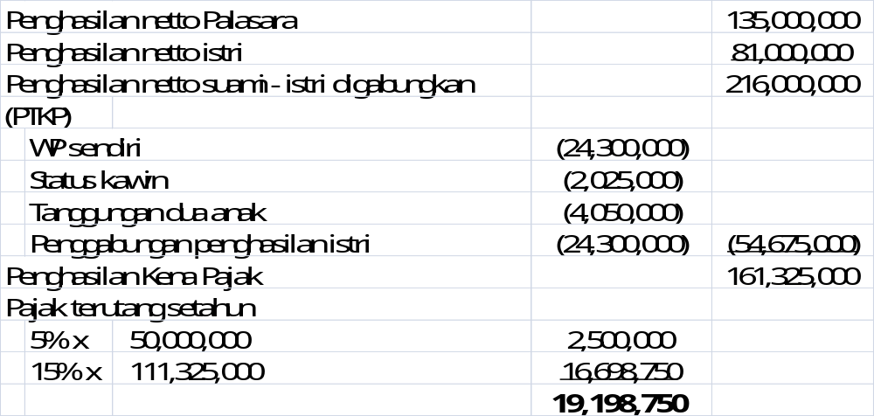
Ilustrasi 2.8 (2)
(Penghasilan Suami – Istri)
Jawaban :
Penghitungan dilakukan dengan menggabungkan penghasilan Palasara dan istri.
Penghasilan istri Palasara tidak bersifat final dan pemotongan PPh 21nya dapat dikreditkan dalam penghitungan SPT akhir tahun

Slide 57
Ilustrasi 2.8 (3)
(Penghasilan Suami – Istri)
Jawaban :
Penghitungan dilakukan secara sendiri – sendiri antara Palasara dan istri.
Penghasilan netto Palasara |  |  |  | 135,000,000
(PTKP)
 | WP sendiri |  | (24,300,000)
 | Status Kawin |  | (2,025,000)
 | Tanggungan dua anak |  | (4,050,000) | (30,375,000)
Penghasilan Kena Pajak |  |  |  | 104,625,000
Pajak terutang Palasara setahun
 | 5% x | 50,000,000 | 2,500,000
 | 15% x | 54,625,000 | 8,193,750 | Rp10,693,750
Penghasilan netto istri |  |  |  | 81,000,000
(PTKP)
 | WP sendiri |  | (24,300,000) | (24,300,000)
Penghasilan Kena Pajak |  |  |  | 56,700,000
Pajak terutang istri setahun
 | 5% x | 50,000,000 | 2,500,000
 | 15% x | 6,700,000 | 1,005,000 | Rp3,505,000

Slide 58
Penghasilan Anak yang belum Dewasa
Pasal 8 Ayat (4)
Penghasilan yang diterima atau diperoleh anak yang belum dewasa digabungkan dengan penghasilan orang tuanya.
Mekanisme penggabungan berlaku umum tanpa mempertimbangkan dari manapun sumber penghasilan anak tersebut.
Batasan usia dan syarat anak yang belum dewasa adalah anak berusia 18 tahun dan belum pernah menikah
Notes:
22
22

Slide 59
Non Deductible Expenses (1)
Pasal 9 Ayat (1)
Biaya yang tidak dapat dikurangkan (non deductible) atas penghasilan bruto, meliputi:
Pembagian laba dengan nama dan dalam bentuk apapun;
Biaya yang dibebankan untuk kepentingan pribadi pemegang saham, sekutu, anggota atau anggota;
Pembentukan dana cadangan, kecuali:
Cadangan untuk jenis usaha tertentu yang ditetapkan KMK;
Cadangan untuk usaha asuransi;
Cadangan jaminan sosial dibentuk BPJS;
Cadangan penjaminan yang dibentuk LPS;
Cadangan biaya reklamasi untuk usaha pertambangan;
Cadangan biaya reforestasi untuk usaha kehutanan;
Cadangan biaya penutupan dan pemeliharaan tempat limbah industri untuk usaha pengelolaan limbah;

Slide 60
Non Deductible Expenses (2)
Pasal 9 Ayat (1)
Premi asuransi kesehatan, kecelakaan, jiwa, dwiguna, dan asuransi beasiswa yang dibayar oleh WP orang pribadi;
Penggantian/ imbalan atas pekerjaan/jasa yang diberikan dalam bentuk natura dan kenikmatan, kecuali:
Penyediaan makanan dan minuman bagi seluruh pegawai ;
Diberikan di daerah tertentu atau diberikan berkaitan dengan pelaksanaan pekerjaan sebagaimana ditetapkan KMK;
Jumlah yang melebihi kewajaran yang dibayarkan kepada pemegang saham atau pihak yang mempunyai hubungan istimewa;
Harta yang dihibahkan, bantuan, atau sumbangan, selain sumbangan yang ditetapkan sebagai deductible expense serta selain sumbangan keagamaan yang bersifat wajib kepada lembaga yang dibentuk atau disahkan pemerintah;
Pajak penghasilan;

Slide 61
Non Deductible Expenses (3)
Pasal 9 Ayat (1)
Biaya yang dibebankan/ dikeluarkan untuk kepentingan pribadi WP atau orang yang menjadi tanggungan;
Gaji anggota persekutuan, firma, atau perseroan komanditer yang modalnya tidak terbagi atas saham;
Sanksi administrasi dan pidana di bidang perpajakan.

Slide 62
Ketentuan Khusus Atas Natura
Natura yang diberikan berkenaan dengan pelaksanaan pekerjaan di daerah tertentu adalah imbalan yang terkait dengan:
Tempat tinggal bagi pegawai dan keluarganya.
Pelayanan kesehatan.
Pendidikan.
Peribadatan.
Pengangkutan.
Olahraga, selain golf, power beating, pacuan kuda, dan terbang layang.
Natura yang diberikan akibat keharusan suatu pekerjaan di antaranya dapat berupa seragam bagi petugas pengamanan, atau penginapan bagi kru pelayaran atau penerbangan.

Slide 63



Dialektika Pajak:
Asas Resiprokalitas
Atas penghasilan – penghasilan yang dikategorikan sebagai bukan objek pajak bagi pihak yang menerima penghasilan bersangkutan, maka pada umumnya biaya – biaya dari pihak yang melakukan pengeluaran terkait penghasilan tersebut, akan ditetapkan sebagai biaya yang tidak dapat dikurangkan (non deductible).
Non Deductible Expense
Bukan Objek Pajak
Pihak Melakukan Pengeluaran
Pihak Menerima Penghasilan

Slide 64
Penghasilan dan Biaya
Sesuai Asas Resiprokalitas (1)
Pasal 4 Ayat (3) dan Pasal 9 Ayat (1)
Bantuan atau sumbangan, selain sumbangan keagamaan yang bersifat wajib, serta sumbangan bencana alam, litbang, sosial, pendidikan, dan olahraga yang ditetapkan PP.
Warisan
Imbalan dalam bentuk natura atau kenikmatan, selain yang diberikan oleh bukan WP, WP dikenai pajak final, atau WP menggunakan Norma Penghitungan Khusus.

Slide 65
Penghasilan dan Biaya
Sesuai Asas Resiprokalitas (2)
Pasal 4 Ayat (3) dan Pasal 9 Ayat (1)
Premi dan polis asuransi kesehatan, kecelakaan, jiwa, dwiguna, dan beasiswa bagi WP orang pribadi.
Iuran dana pensiun yang dibayarkan oleh perusahaan.
Bagian laba yang diterima anggota persekutuan yang tidak terdiri atas saham.

Slide 66
Hyperlink
1.
Pengukuran Aset (Slide 5)

Slide 67
Penghitungan Penghasilan Netto
Pasal 14, dan 15
Subjek pajak melakukan pembukuan dan menghitung penghasilan netto berdasar hasil pembukuan.
Ketentuan Umum
Wajib Pajak yang memiliki peredaran bruto kurang dari Rp 4.800.000.000,00 per tahun dan memberitahukan kepada Dirjen Pajak di 3 bulan pertama periode pajak.
Subjek pajak melakukan pencatatan dan menghitung penghasilan netto berdasar persentase Norma Penghitungan Penghasilan Netto (NPPN).
Wajib Pajak yang tidak dapat dihitung penghasilan nettonya berdasar ketentuan Pasal 16 Ayat (1) dan (3)
Subjek pajak melakukan pembukuan dan menghitung penghasilan netto berdasar persentase Norma Penghitungan Khusus.
Notes:
31
31

Slide 68
Penerapan NPPN di Luar Ketentuan
Pasal 14 Ayat (5)
WP wajib pembukuan atau pencatatan namun tidak bersedia memperlihatkan pencatatan atau bukti pendukungnya.
Peredaran bruto ditentukan berdasar cara yang ditetapkan PMK dan penghasilan netto dihitung berdasar NPPN.
WP tidak atau tidak sepenuhnya menyelenggarakan pembukuan atau pencatatan.
Notes:
31
31

Slide 69
Peraturan Pelaksana
Norma Penghitungan Khusus
Perusahaan pengeboran minyak dan gas bumi.
KMK No. 628/ KMK.04/ 1991
Kantor perwakilan dagang WP luar negeri.
KMK No. 433/ KMK.04/ 1994
Perusahaan berinvestasi dengan pola Bangun, Guna, Serah (BOT).
KMK No. 248/ KMK.04/ 1995
Perusahaan pelayaran dalam negeri.
KMK No. 416/ KMK.04/ 1996
Perusahaan pelayaran dan/ atau penerbangan luar negeri.
KMK No. 417/ KMK.04/ 1996
Perusahaan penerbangan dalam negeri.
KMK No. 475/ KMK.04/ 1996
Perusahaan maklon mainan anak – anak.
KMK No. 543/ KMK.03/ 2002
Notes:
15
15

Slide 70
Ilustrasi 2.9 (1)
(NPPN)
Sasrabahu merupakan pengusaha perseorangan yang tengah merintis usaha di bidang perhotelan. Berhubung belum memiliki sumber daya memadai untuk menjalankan fungsi akuntansi, Sasrabahu mengajukan pemberitahuan kepada Dirjen Pajak untuk menggunakan Norma Penghitungan Penghasilan Netto (NPPN) terkait kewajiban perpajakannya. Mengacu kepada ketentuan Keputusan Dirjen Pajak No. KEP/ 536/ Pj./ 2000, usaha Sasrabahu tergolong ke dalam industr berkode 64100 dengan besaran norma 25% jika berkedudukan di ibukota provinsi, 20% untuk kota provinsi lainnya, dan 20% untuk daerah lain.
Hotel Sasrabahu memiliki 25 kamar berkelas Deluxe dengan tarif per malam Rp 275.000,00 dan okupansi rata – rata harian 90%; 10 kamar berkelas Luxury dengan tarif per malam Rp 425.000,00 dan okupansi rata – rata harian 85%; serta 5 kamar berkelas Royal dengan tarif per malam Rp 650.000,00 dan okupansi rata – rata harian 80%. Berapakah besaran penghasilan netto hotel Sasrabahu untuk satu tahun berjalan, jika hotel tersebut terletak di ibukota provinsi?

Slide 71
Ilustrasi 2.9 (2)
(NPPN)
Jawaban :
Penghasilan bruto
= (25 x 90% x 275.000 + 10 x 85% x 425.000 + 5 x 80% x 650.000) x 365
= (6.187.500 + 3.612.500 + 2.600.000) x 365
= 12.400.000 x 365
= Rp 4.526.000.000,00
Penghasilan netto
= Penghasilan bruto x Norma
= 4.526.000.000 x 25%
= Rp 1.131.500.000,0
Penghasilan netto tersebut dipelakukan sebagai Penghasilan Kena Pajak yang menjadi acuan pengenaan pajak penghasilan.

Slide 72
Cara Menghitung Pajak
Landasan Hukum:
Pasal 16 s/ d Pasal 19
UU Pajak Penghasilan

Slide 73
Penghitungan Penghasilan Kena Pajak
Pasal 16
Wajib pajak orang pribadi dalam negeri.
Penghasilan, dikurangi biaya yang dapat dikurangkan, dikurangi PTKP.
Penghasilan, dikurangi biaya yang dapat dikurangkan, dikurangi kompensasi kerugian.
Wajib pajak badan dalam negeri, serta WP BUT.
Penghasilan dikalikan dengan NPPN, dikurangi PTKP untuk WP orang pribadi.
Wajib Pajak yang menggunakan NPPN.
Wajib Pajak yang terutang pajak dalam bagian tahun pajak.
Penghasilan netto disetahunkan
Wajib Pajak orang pribadi atau badan dengan peredaran bruto tertentu.
Peredaran Bruto (Omzet) perbulan x 1% (Final)
Notes:
31
31

Slide 74
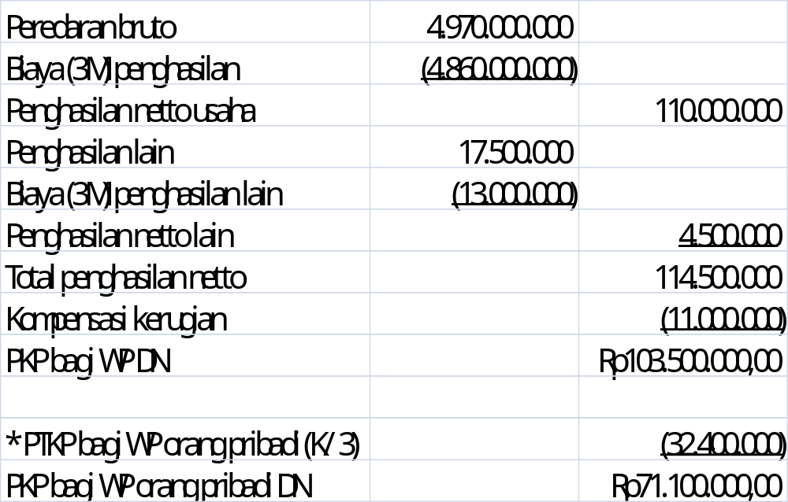
Ilustrasi 2.10
(Simulasi Penghitungan PKP)
Notes:
59
58

Slide 75
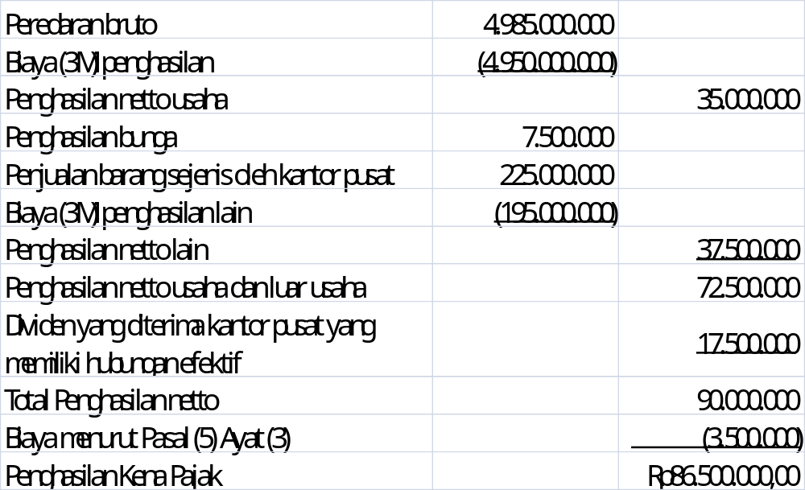
Ilustrasi 2.11
(Simulasi Penghitungan PKP BUT)
Notes:
59
58

Slide 76
Tarif Pajak
Pasal 17 Ayat (1)
No. | Lapisan Penghasilan Kena Pajak | Tarif Pajak
1 | 0 s/d Rp 50.000.00,00 | 5%
2 | Di atas Rp 50.000.000,00 s/d Rp 250.000.000,00 | 15%
3 | Di atas Rp 250.000.000,00 s/d Rp 500.000.000,00 | 25%
4 | Di atas Rp 500.000.000,00 | 30%
Tarif pajak progresif berlaku bagi WP orang pribadi.
Tarif pajak bagi WP badan adalah 28% untuk penghasilan sebelum tahun 2010
dan 25% untuk penghasilan setelah tahun 2010.

Slide 77
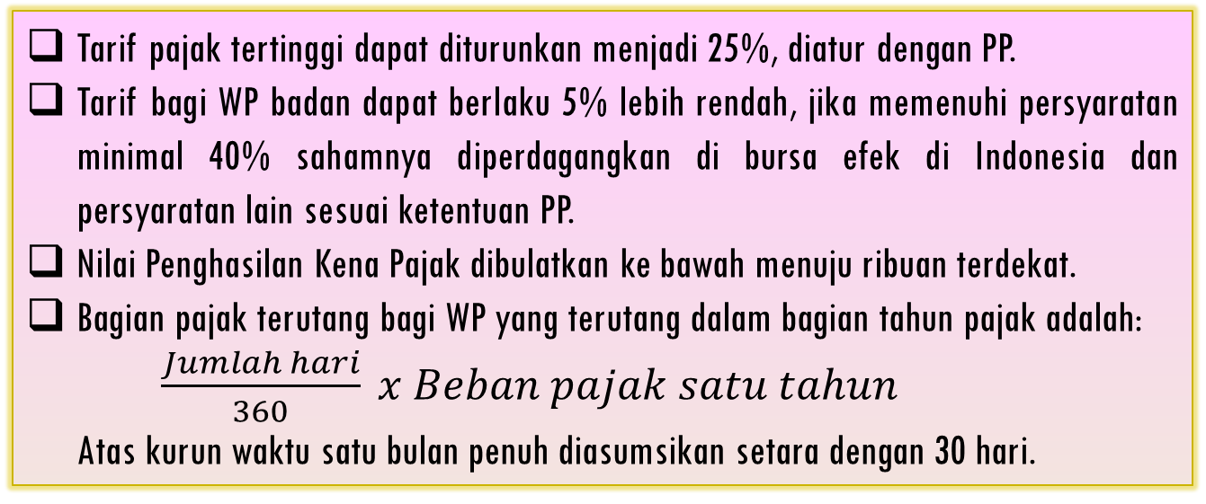
Ketentuan Khusus Atas Tarif Pajak
Tarifpajaktertinggidapatditurunkanmenjadi 25%, diaturdengan PP.
Tarifbagi WP badandapatberlaku 5% lebihrendah, jikamemenuhipersyaratan minimal 40% sahamnyadiperdagangkan di bursa efek di Indonesia danpersyaratanlain sesuaiketentuan PP.
NilaiPenghasilanKenaPajakdibulatkankebawahmenujuribuanterdekat.
Bagianpajakterutangbagi WP yang terutangdalambagiantahunpajakadalah:
$$\frac{Jumlah hari}{360} x Beban pajak satu tahun$$
Ataskurunwaktusatubulanpenuhdiasumsikansetaradengan 30 hari.

Slide 78
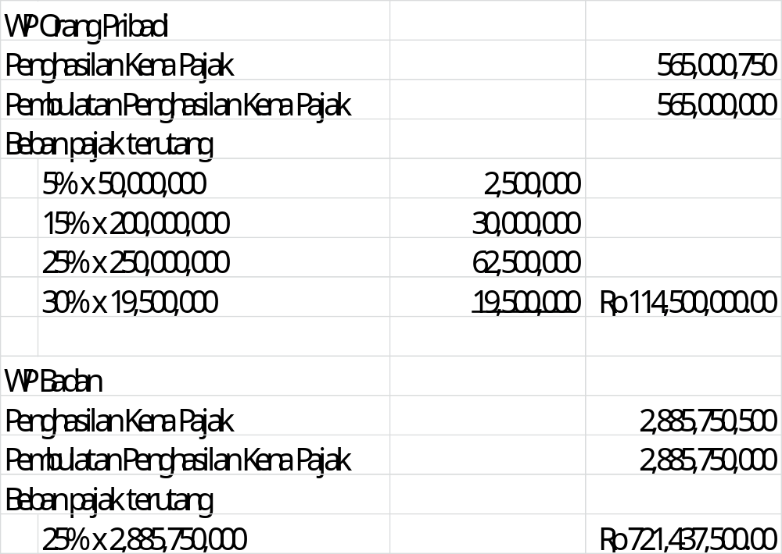
Ilustrasi 2.12
(Simulasi Penghitungan Pajak Terutang)
Notes:
59
58

Slide 79
Perbandingan Utang dan Modal;
Serta Saat Diperolehnya Dividen
Pasal 18 Ayat (1), dn (2)
Menkeu berwenang menetapkan:
Besarnya perbandingan antara utang
dan modal untuk keperluan
penghitungan pajak
Saat diperolehnya dividen oleh
WP DN atas penyertaan modal pada
badan usaha di luar negeri yang tidak
menjual sahamnya di bursa efek.
Syarat:
Besarnya penyertaan modal WP DN, secara sendiri atau bersama – sama dengan WP DN lain, paling rendah 50 % dari jumlah saham yang disetor.
Notes:
63
62

Slide 80
Pengertian Hubungan Istimewa
Pasal 18 Ayat (4)
Hubungan penyertaan modal langsung atau tidak langsung paling rendah 25 % oleh satu WP pada satu atau lebih WP lain; termasuk hubungan antar WP yang modalnya menjadi objek penyertaan.
Hubungan penguasaan satu WP pada satu atau lebih WP lain; termasuk hubungan antar WP yang dikuasai.
Hubungan keluarga sedarah semenda dalam garis keturunan lurus dan/ atau ke samping satu derajat.

Slide 81
Ketentuan Khusus Atas Hubungan Istimewa
Pasal 18 Ayat (3), dan (3a)
Dirjen Pajak berwenang menentukan kembali besarnya penghasilan dan pengurangan penghasilan, serta menentukan utang sebagai modal untuk menghitung PKP atas pihak yang memiliki hubungan istimewa.
Dirjen Pajak berwenang melakukan perjanjian dengan wajib pajak dan bekerjasama dengan pihak otoritas pajak negara lain untuk menentukan harga harga transaksi antara pihak – pihak yang mempunyai hubungan istimewa.

Slide 82
Ilustrasi 2.13 (1)
(Hubungan Istimewa)
Sebagian perusahaan farmasi di Indonesia membentuk suatu aliansi operasi yang bertujuan mempermudah proses pelaksanaan riset dan pengembangan bersama. Berikut merupakan profil perusahaan yang terdaftar sebagai anggota aliansi.
Perusahaan apa sajakah yang dapat disebut memiliki hubungan istimewa?
No. | Nama | Direktur Utama | Pemegang Saham
1. | PT. CIS | Sarpakenaka | 100% Publik
2. | PT. PBA | Adirata | 35% PT. CIS, 15% PT. KNA, 50% Publik
3. | PT. KNA | Sarpakenaka | 30% PT. CIS, 70% Publik
4. | PT. PRE | Barbarika | 80% PT. PBA, 5% PT. HTE, 15% Publik
5. | PT. HTE | Durna | 15% PT. KNA, 85% Publik. Seluruh obat diproduksi atas lisensi yang dimiliki PT. PBA.

Slide 83
Ilustrasi 2.13 (2)
(Hubungan Istimewa)
Jawaban :
Hubungan istimewa yang terbentuk oleh kelima perusahaan meliputi:
Hubungan PT. CIS ke PT. PBA, akibat kepemilikan langsung di atas 25% (35%).
Hubungan PT. PBA ke PT. PRE, akibat kepemilikan langsung di atas 25% (80%).
Hubungan PT. CIS ke PT. PRE, akibat kepemilikan tidak langsung di atas 25% (28% melalui PT. PBA).
Hubungan PT. CIS ke PT. KNA, akibat kepemilikan langsung di atas 25% (30%), serta akibat kesamaan pemangku jabatan Direktur Utama.
Hubungan PT. KNA ke PT. PBA, akibat sama – sama merupakan objek penyertaan modal PT. CIS dengan kepemilikan di atas 25%.
Hubungan PT. KNA ke PT. PRE, akibat sama – sama merupakan objek penyertaan modal PT. CIS dengan kepemilikan di atas 25%.
Hubungan PT. PBA ke PT. HTE, akibat penguasaan dalam bentuk dominansi penggunaan lisensi produksi.

Slide 84
Pelunasan Pajak
Landasan Hukum:
Pasal 20 s/ d Pasal 29
UU Pajak Penghasilan

Slide 85
Cara Pelunasan Pajak
Pasal 20
Pajak tahun berjalan dapat dilunasi melalui
Pembayaran oleh wajib pajak sendiri.
(PPh Pasal 25)
Pemotongan atau pemungutan oleh
pihak lain.
(PPh Pasal 21, 22, 23, 24, 26)
Merupakan pelunasan pajak yang boleh dikreditkan terhadap PPh yang terutang untuk tahun pajak berjalan, kecuali untuk pembayaran PPh yang bersifat final.
Notes:
63
62

Slide 86
Hyperlink
1.
PPh Pasal 21 dan 26 (Slide 3A)
2.
PPh Pasal 22, 23, 24, 26, dan Final

Slide 87
Kredit Pajak WP dalam Negeri dan BUT
Pasal 28 Ayat (1), dan (2)
Kredit PPh 21
Pemotongan PPh dari pekerjaan, jasa atau kegiatan.
Kredit PPh 22
Pemungutan PPh dari kegiatan di bidang impor atau kegiatan usaha di bidang lain.
Kredit PPh 23
Pemotongan PPh dari dividen, bunga, royalti, sewa, hadiah dan penghargaan.
Kredit PPh 24
Pajak yang atas penghasilan dari luar negeri yang boleh dikreditkan.
Kredit PPh 25
Pembayaran yang dilakukan oleh wajib pajak sendiri.
Kredit PPh 26 Ayat (5)
Pemotongan pajak atas penghasilan WP LN yang beralih menjadi WP DN.
Sanksi administrasi berupa bunga, denda dan kenaikan, serta sanksi pidana berupa denda tidak boleh dikreditkan.
Notes:
15
15

Slide 88
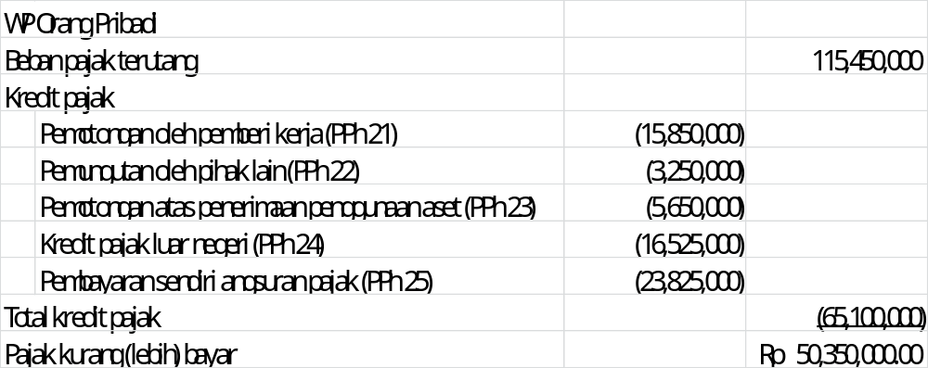
Ilustrasi 2.14
(Simulasi Penghitungan Kredit Pajak)
Notes:
59
58

Slide 89
Pajak Kurang (Lebih) Bayar
Pasal 28A, dan 29
Status pajak terutang di akhir tahun dapat berupa:
Pajak kurang bayar.
Ketika beban pajak terutang melebihi
total kredit pajak.
Pajak lebih bayar.
Ketika beban pajak terutang kurang dari
total kredit pajak.
Wajib dilunasi selambat – lambatnya tanggal 25 bulan ketiga setelah tahun pajak berakhir, sebelum SPT tahunan disampaikan.
Akan dikembalikan/ direstitusikan, setelah dilakukan pemeriksaan serta diperhitungkan dengan sanksi dan kewajiban pajak lain.
Notes:
63
62

Slide 90
Fasilitas Perpajakan
Landasan Hukum:
Pasal 31A s/ d Pasal 31E
UU Pajak Penghasilan

Slide 91
Fasilitas Perpajakan
Pasal 31A
Wajib pajak yang melakukan penanaman modal di bidang – bidang usaha tertentu.
Berdasar penetapan PP dapat memperoleh fasilitas berupa:
Pengurangan penghasilan paling tinggi 30% dari jumlah penanaman modal yang dilakukan.
Penyusutan dan amortisasi yang dipercepat (tarif dua kali lebih tinggi).
Kompensasi kerugian yang lebih lama, tetapi tidak lebih dari 10 tahun.
Pengenaaan PPh dengan tarif 10% atas dividen yang diterima subjek pajak luar negeri, kecuali ditetapkan lebih rendah oleh P3B.
Wajib pajak yang melakukan penanaman modal di daerah – daerah tertentu.
Notes:
31
31

Slide 92
Ketentuan Khusus Atas Fasilitas Perpajakan
PP No. 52 Tahun 2011
Fasilitas dalam bentuk pengurangan penghasilan sebesar 30% dari penanaman modal diberikan secara bertahap dalam jangka 6 tahun, dengan besaran pengurangan 5% dari penaman modal di setiap tahunnya.
Fasilitas dalam bentuk perpanjangan masa kompensasi kerugian diberikan jika kegiatan memenuhi persyaratan berikut:
  Penanaman modal dilakukan di kawasan industri dan kawasan berikat.
  Mempekerjakan minimal 500 tenaga kerja Indonesia selama 5 tahun berturut - turut.
  Penanaman modal memerlukan investasi untuk infrastruktur ekonomi dan sosial minimal Rp 10.000.000.000,00.
  Mengeluarkan biaya litbang di dalam negeri minimal 5% dari investasi dalam jangka 5 tahun.
  Menggunakan minimal 70% bahan baku atau komponen produksi dalam negeri sejak tahun ke – 4.
  Untuk setiap satu persyaratan yang dipenuhi, perusahaan berhak atas satu tahun perpanjangan masa kompensasi.

Slide 93
Perimbangan Penerimaan Pajak
Pasal 31C
Penerimaan atas PPh orang pribadi dan
PPh 21 yang dipotong oleh pemberi kerja.
80%
Untuk Pemerintah Pusat
20%
Untuk Pemerintah Daerah
Notes:
4
4

Slide 94
Fasilitas Perpajakan
Pasal 31E
Memperoleh pengurangan tarif sebesar 50% dari tarif Pasal 17 (tarif flat 25%). untuk bagian Penghasilan Kena Pajak dari
Wajib pajak badan yang memiliki nilai peredaran bruto kurang dari Rp 50.000.000.000,00
Berlaku untuk bagian Penghasilan Kena Pajak dari bagian penghasilan bruto sampai dengan Rp 4.800.000.000,00.
Notes:
31
31

Slide 95
Ilustrasi 2.15 (1)
(Fasilitas Perpajakan)
CV. Mandaraka merupakan perusahan yang bergerak di bidang pengalengan ikan dan melakukan kegiatan ekspor atas produk yang dihasilkannya. Sepanjang tahun 2010, CV. Mandaraka mencatatkan nilai penghasilan bruto senilai Rp 48.000.000.000,00 dan mencatatkan nilai biaya yang dapat dikurangkan sesuai ketentuan perpajakan sebesar Rp 36.000.000.000,00.
Berapakah nilai pajak terutang oleh CV. Mandaraka di tahun 2010?
Bagaimana jika di tahun 2011 perusahaan memperoleh penghasilan bruto yang tetap namun mencatatkan biaya Rp 10.000.000.000,00 lebih tinggi?
Bagaimana jika di tahun 2012 perusahaan mencatatkan biaya yang serupa dengan tahun 2010, namun dapat memperoleh tambahan peredaran bruto senilai Rp 8.000.000.000,00?

Slide 96
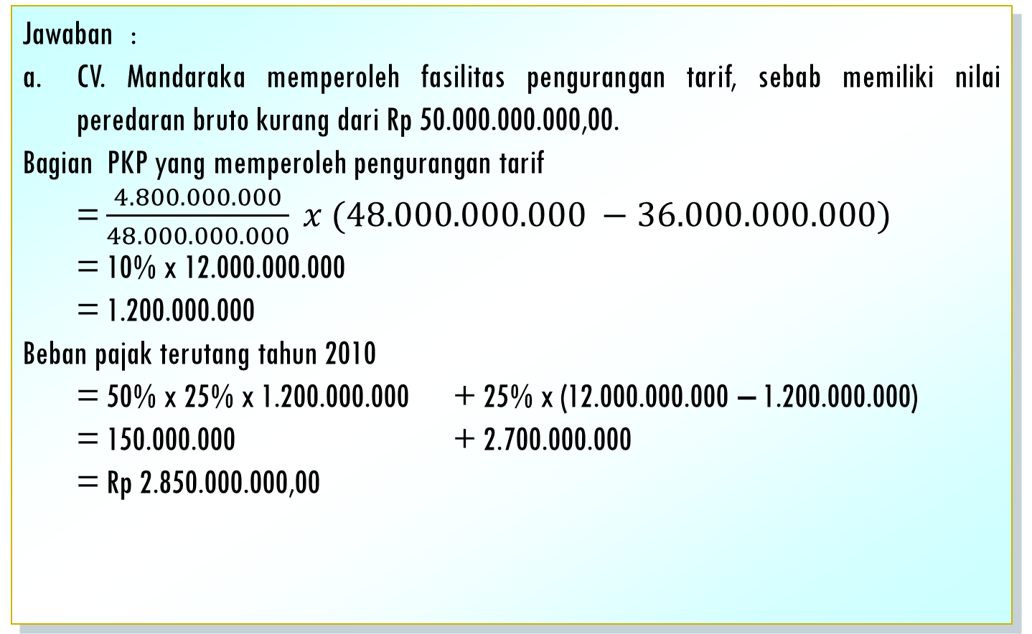
Ilustrasi 2.15 (2)
(Fasilitas Perpajakan)
Jawaban:
CV. Mandarakamemperolehfasilitaspengurangantarif, sebabmemilikinilaiperedaranbrutokurangdariRp50.000.000.000,00.
  Bagian PKP yang memperolehpengurangantarif
  = $\frac{4.800.000.000}{48.000.000.000} x (48.000.000.000 −36.000.000.000)$
  = 10% x 12.000.000.000
  = 1.200.000.000
  Bebanpajakterutangtahun 2010
  = 50% x 25% x 1.200.000.000 + 25% x (12.000.000.000 – 1.200.000.000)
  = 150.000.000 + 2.700.000.000
  = Rp 2.850.000.000,00

Slide 97
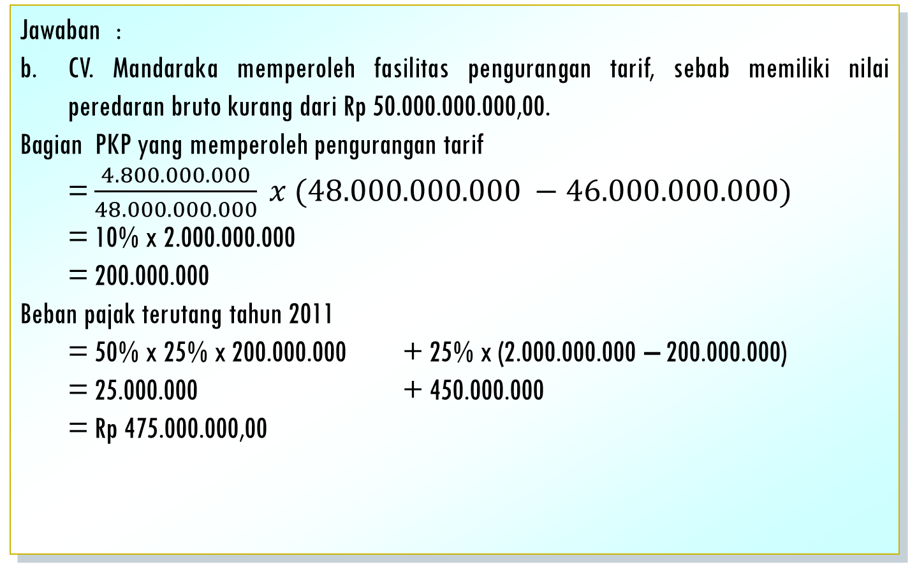
Ilustrasi 2.15 (3)
(Fasilitas Perpajakan)
Jawaban:
CV. Mandarakamemperolehfasilitaspengurangantarif, sebabmemilikinilaiperedaranbrutokurangdariRp50.000.000.000,00.
  Bagian PKP yang memperolehpengurangantarif
  = $\frac{4.800.000.000}{48.000.000.000} x (48.000.000.000 −46.000.000.000)$
  = 10% x 2.000.000.000
  = 200.000.000
  Bebanpajakterutangtahun 2011
  = 50% x 25% x 200.000.000 + 25% x (2.000.000.000 – 200.000.000)
  = 25.000.000 + 450.000.000
  = Rp 475.000.000,00

Slide 98
Ilustrasi 2.15 (4)
(Fasilitas Perpajakan)
Jawaban :
Peredaran bruto 2012 = 48.000.000.000 + 8.000.000.000
    = Rp 56.000.000.000,00
CV. Mandaraka tidak memperoleh fasilitas pengurangan tarif, sebab memiliki nilai peredaran bruto lebih dari Rp 50.000.000.000,00.
  Beban pajak terutang
  = 25% x (56.000.000.000 – 36.000.000.000)
  = 25% x 20.000.000.000
  = Rp 5.000.000.000,00

Slide 99
Referensi
Fitriandi, Primandita dkk. 2011. “Kompilasi Undang – Undang Perpajakan Terlengkap” . Jakarta: Penerbit Salemba Empat.
Waluyo. 2011. “Perpajakan Indonesia”. Jakarta: Penerbit Salemba Empat.
Slide by : Dwi Martani, Jayu Pramudya. Departemen Akuntansi FEUI

Slide 100
Terima Kasih
Nurrohman Harimulyono, SE., M.Si
Jurusan Akuntansi STIE Al-Anwar Mojokerto
Nurrohman_h@yahoo.co.id atau nurrohman.hm@gmail.com
081252539200/ 0321-7292600

